Slide 1

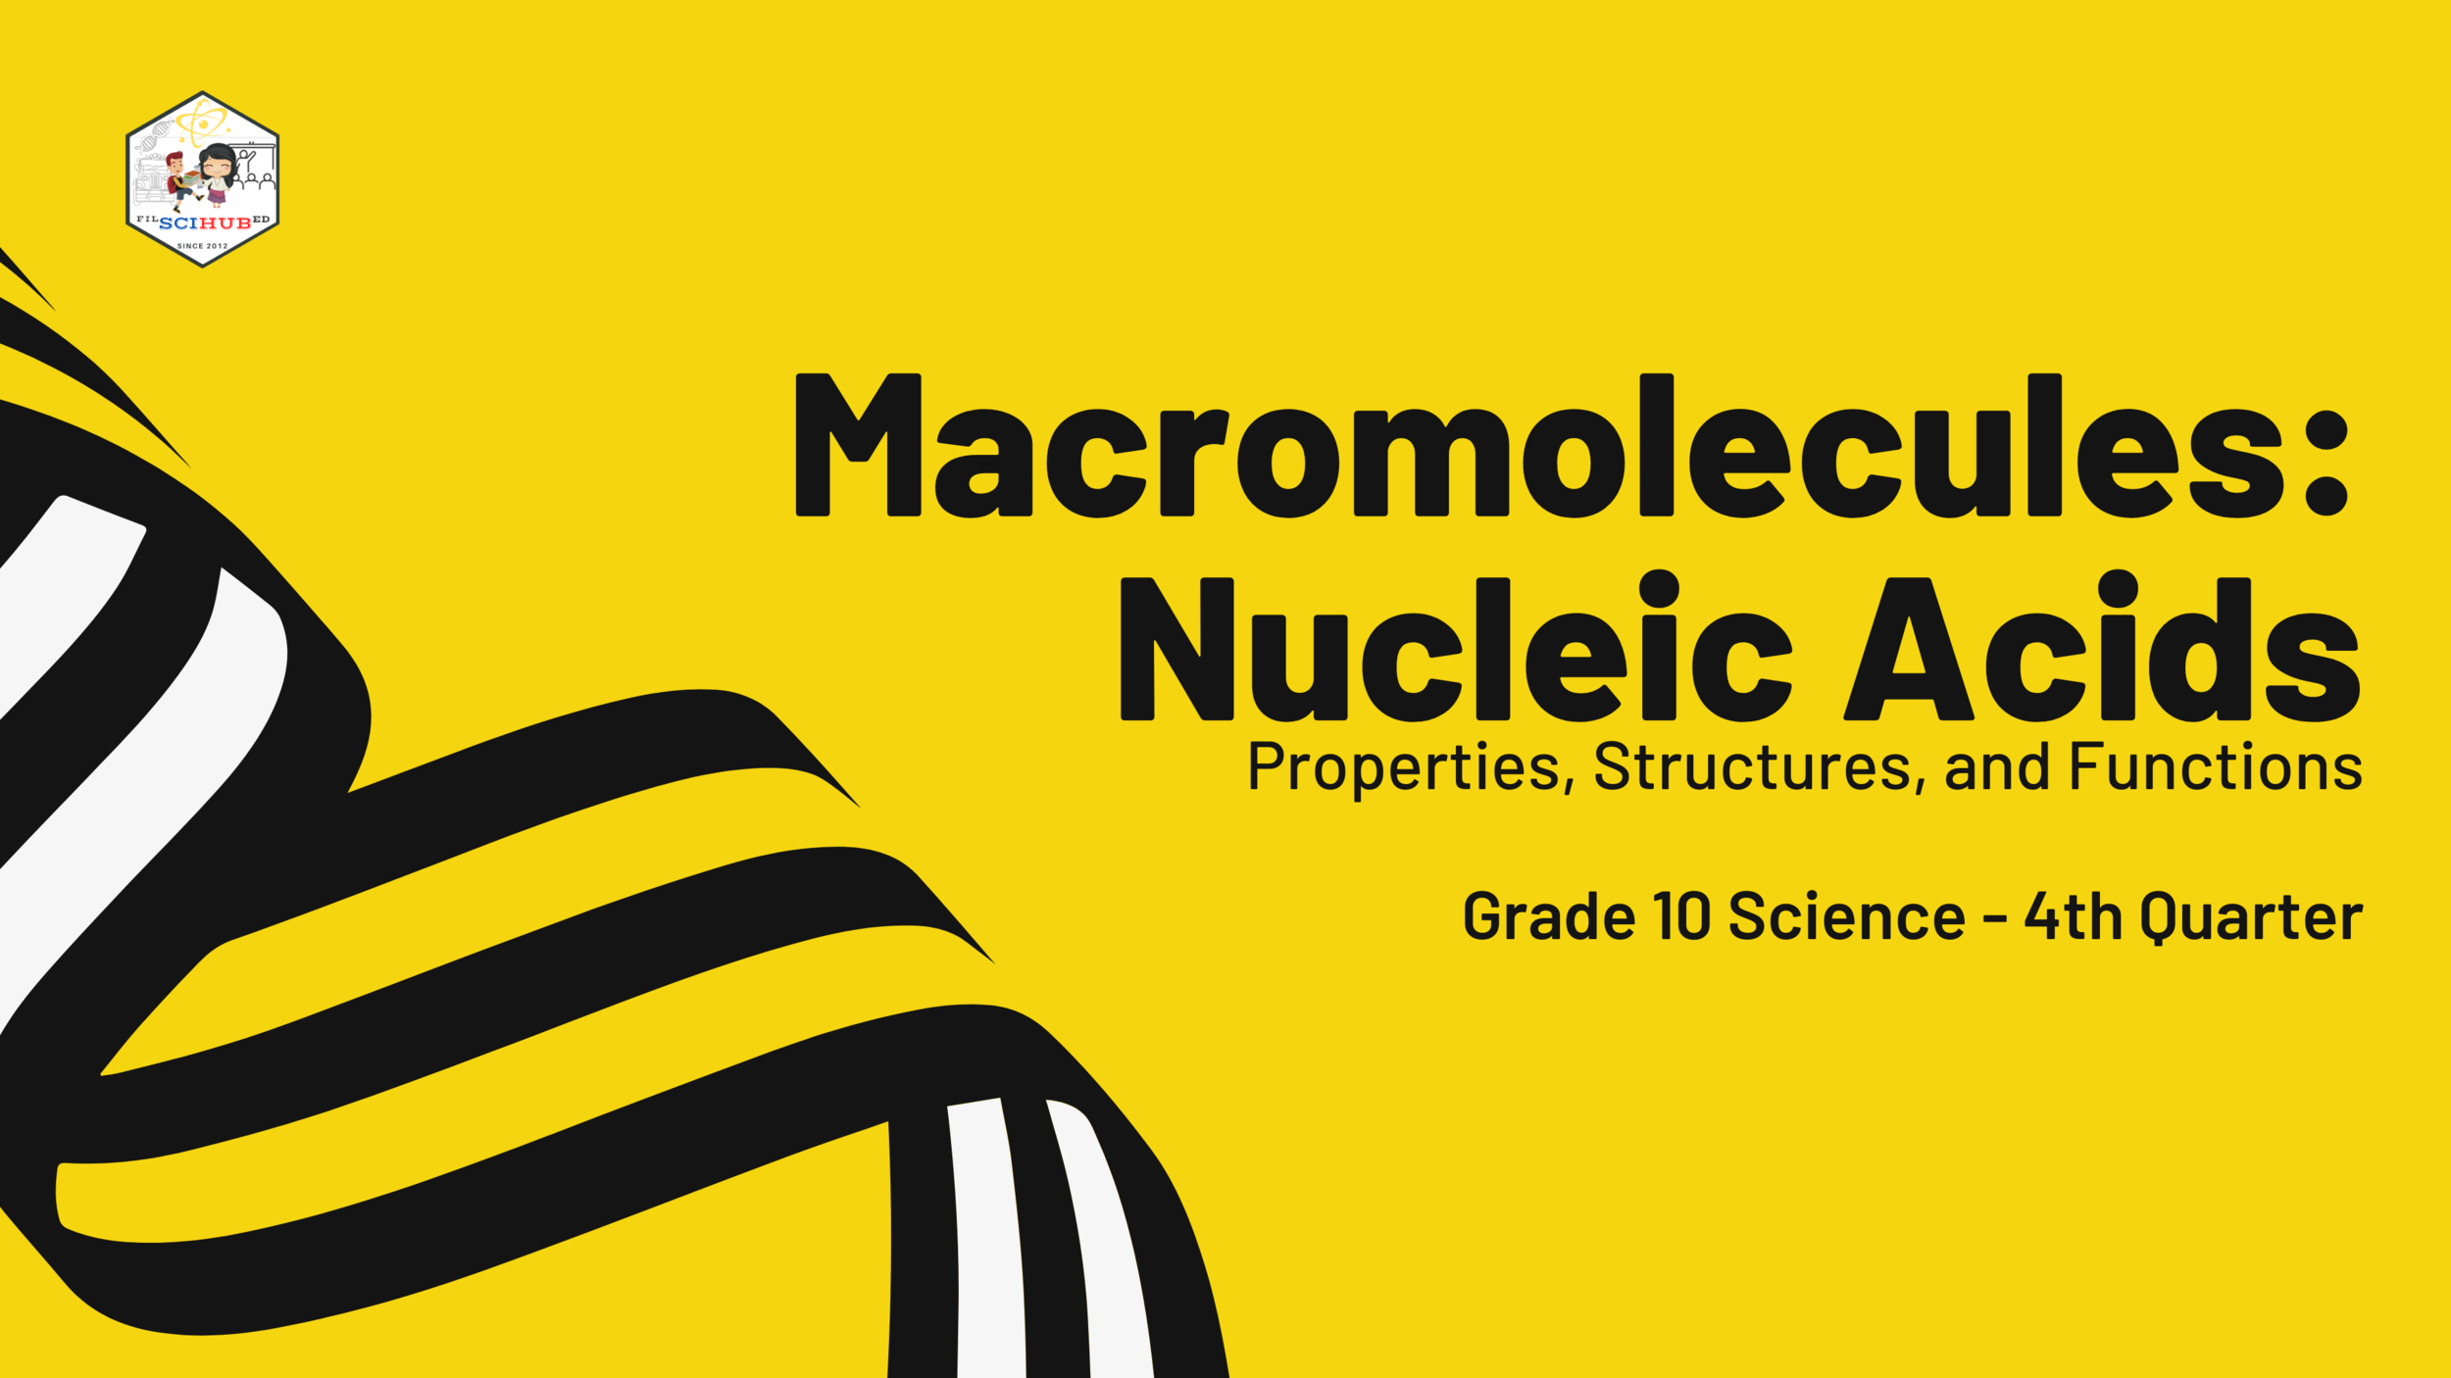
Bài 38
NUCLEIC ACID VÀ GENE

Slide 2
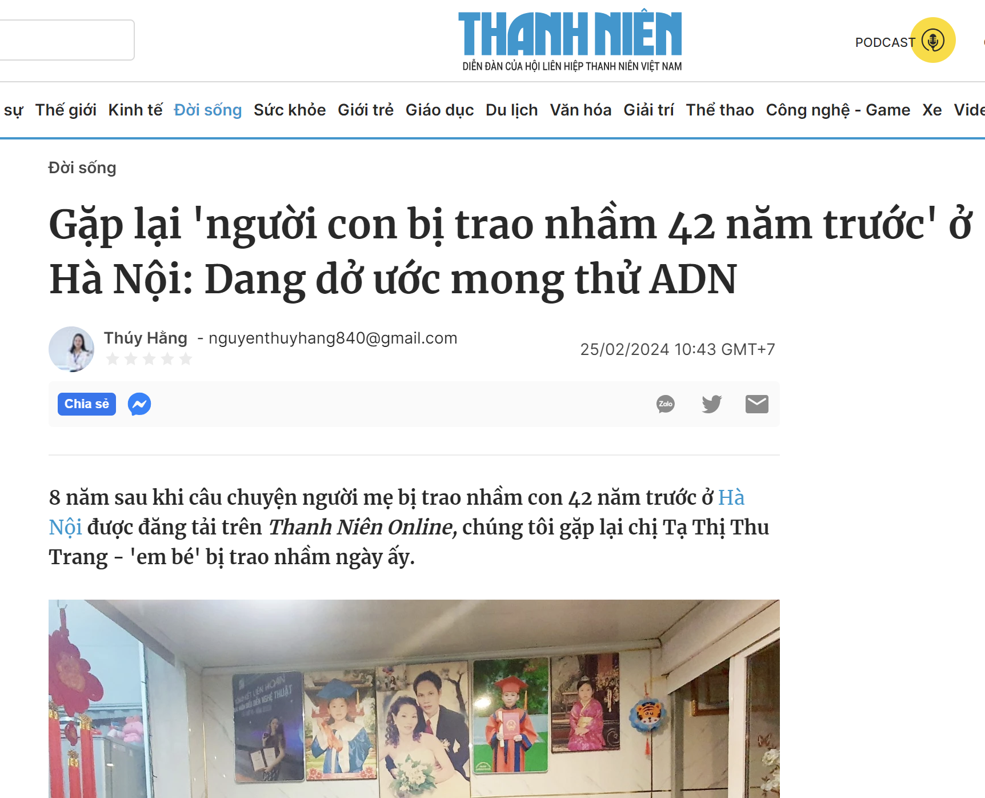
Thông tin bài báo
“Gặp lại người con bị trao nhầm 42 năm trước ở Hà Nội” – Theo báo Thanh niên (25/02/2024).
Đặt vấn đề:
Dựa vào đâu các gia đình có thể tìm ra con ruột của mình, việc dùng phương pháp này có thể xác định được danh tính và nhận dạng mỗi cá nhân với độ chính xác cao hay không?

Slide 3
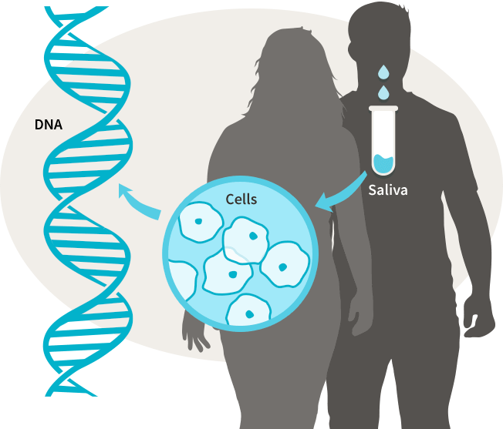
?
Xét nghiệm DNA cho phép xác định danh tính và nhận dạng mỗi cá nhân với độ tin cậy cao. Em đã biết những gì về DNA?

Slide 4
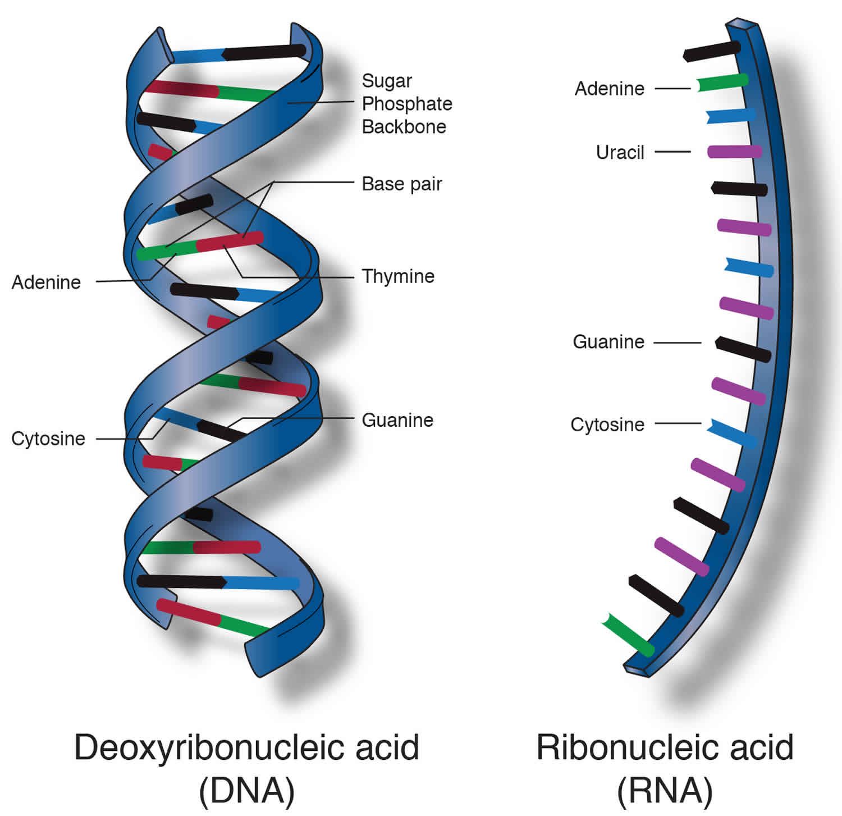
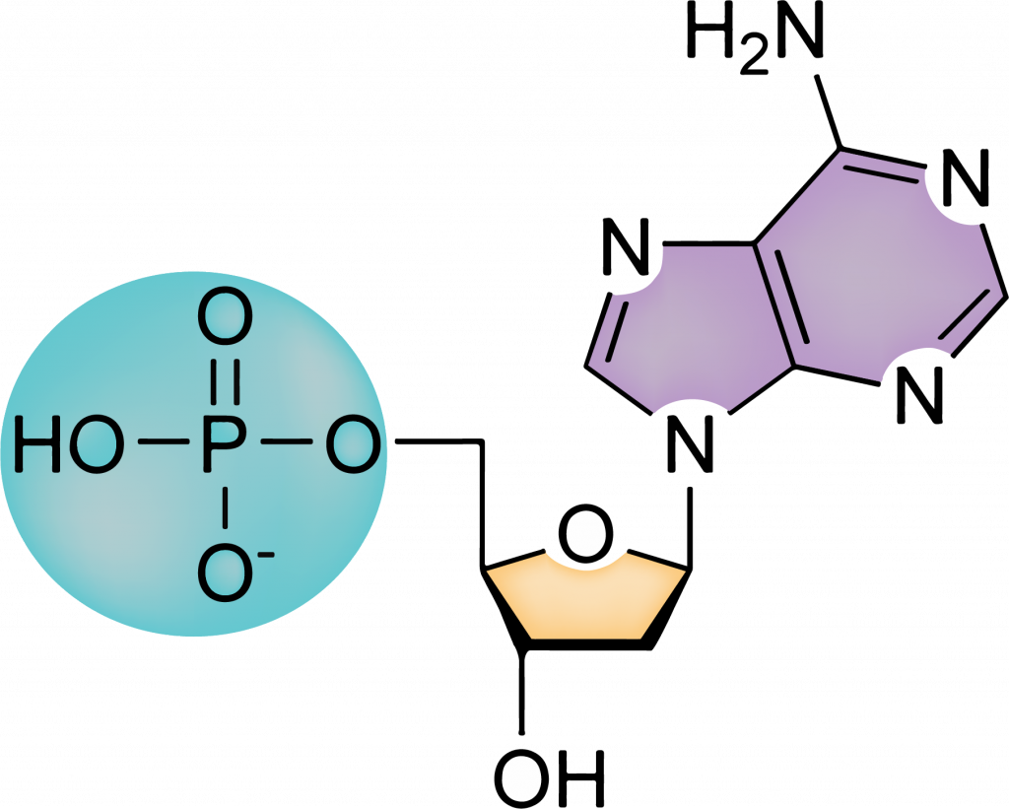
I. KHÁI NIỆM NUCLEIC ACID
?
Dựa vào thông tin sách giáo khoa, em hãy cho biết Nucleic acid được cấu tạo như thế nào? Gồm những loại nào?
Hình. Một nucleotide được tạo thành từ phosphate, đường và base.

Slide 5

I. KHÁI NIỆM NUCLEIC ACID
?
Dựa vào thông tin sách giáo khoa, em hãy cho biết Nucleic acid được cấu tạo như thế nào? Gồm những loại nào?
Trả lời
● Nucleic acid là những phân tử sinh học cấu tạo từ các nguyên tố C, H, O, N, P, chúng có cấu trúc đa phân và được tìm thấy trong tế bào của cơ thể sinh vật, trong virus.
● Nucleic acid có hai loại là
+ Deoxyribonucleic acid (DNA)
+ Ribonucleic acid (RNA).

Slide 6
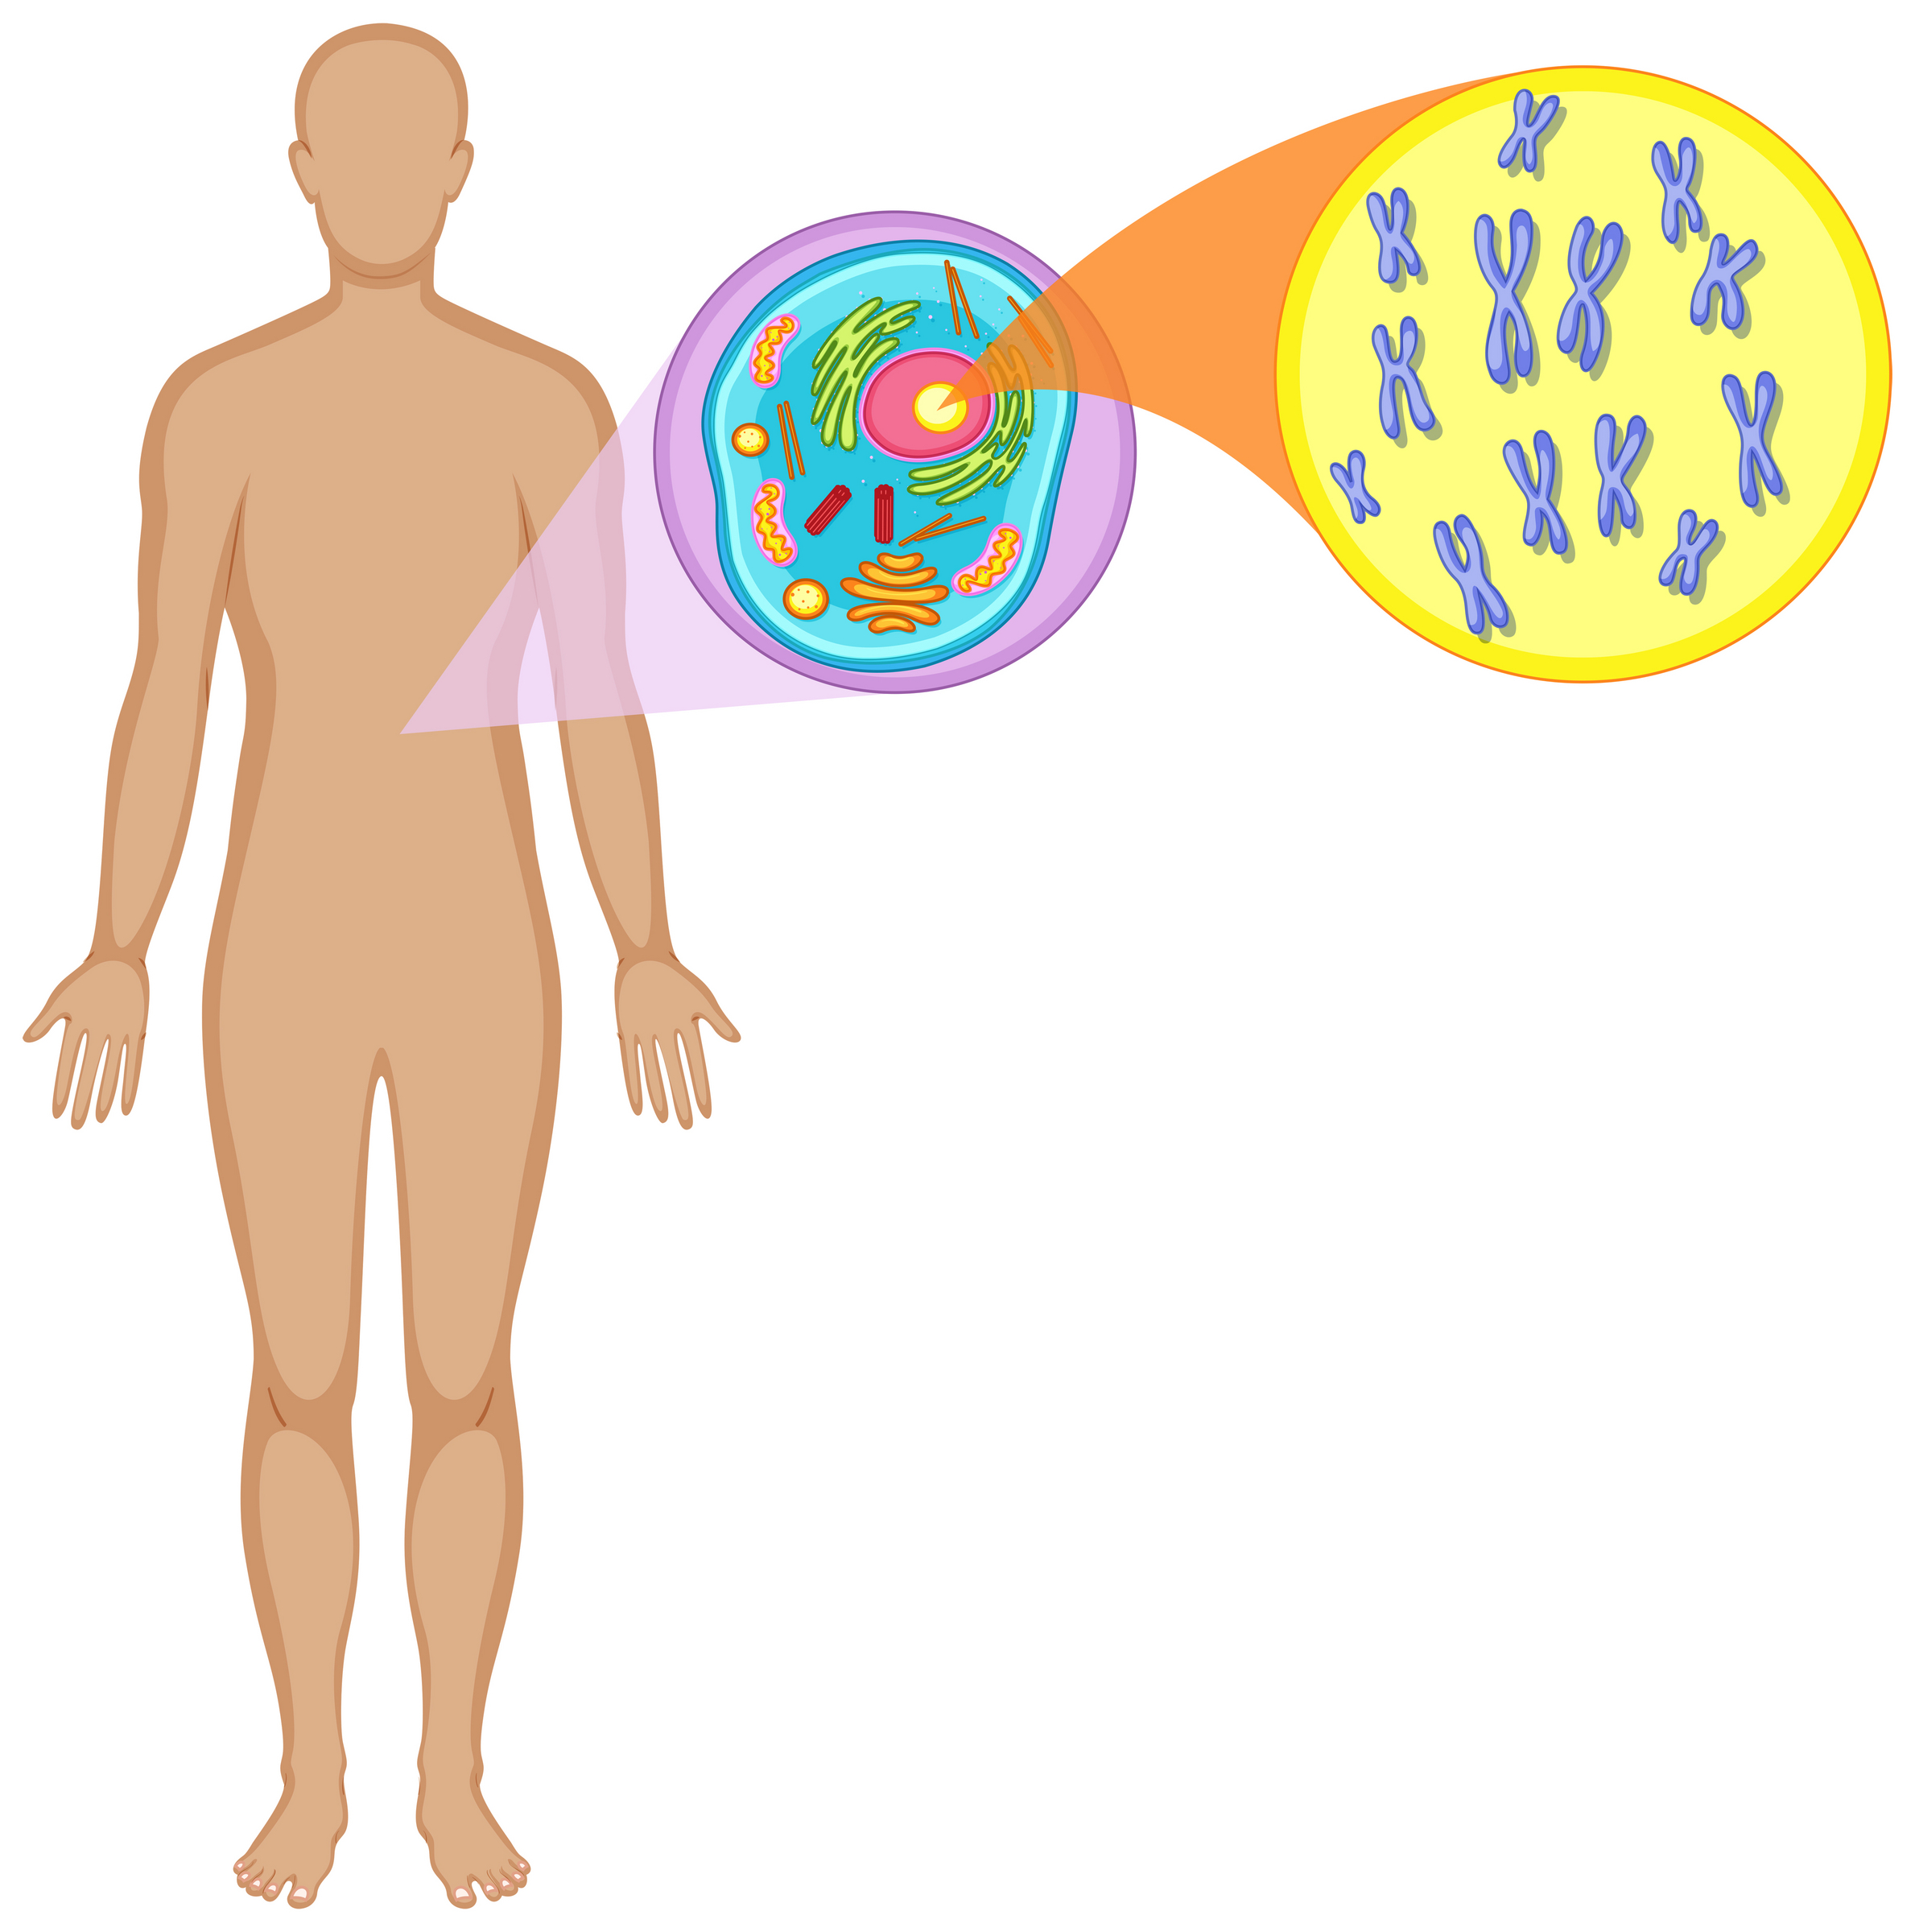
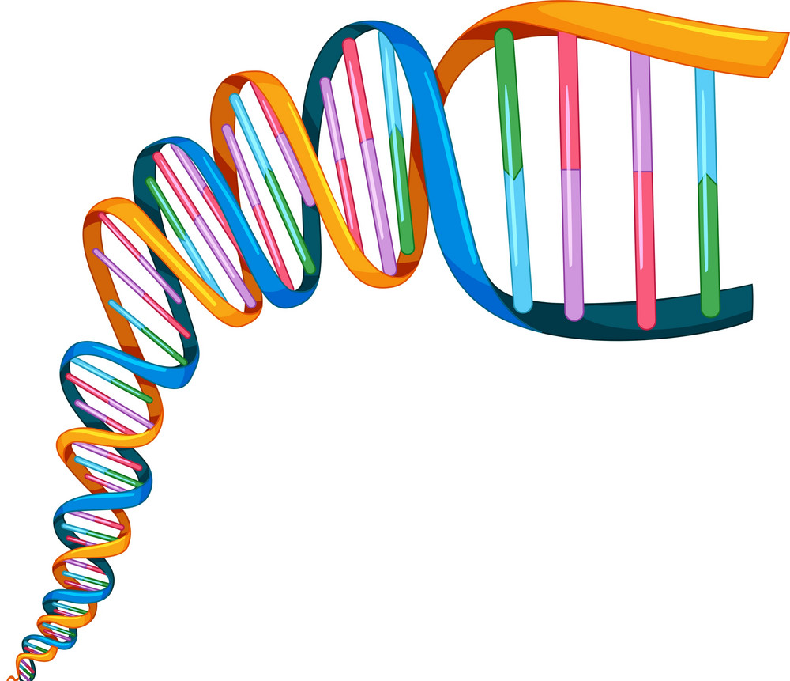
Tế bào
Nhiễm sắc thể
DNA trong cơ thể người
Cơ thể
DNA

Slide 7
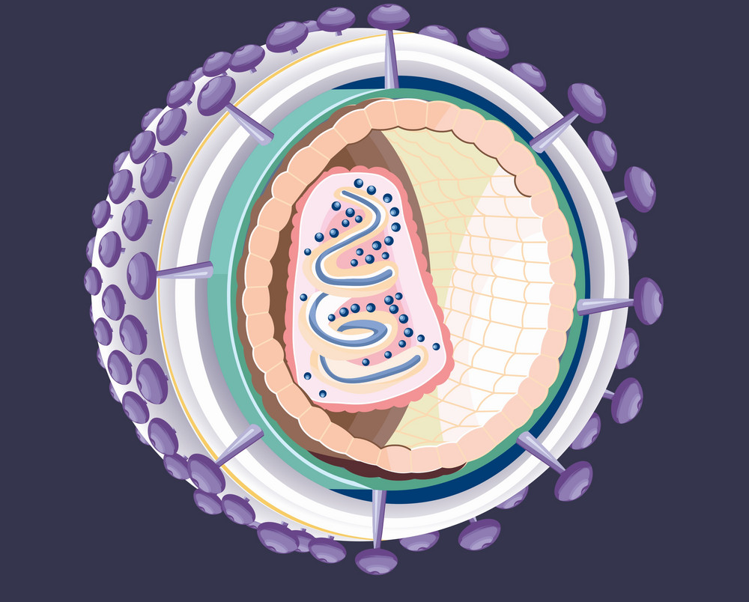
Cấu trúc virus
Chất di truyền (DNA hoặc RNA)
Vỏ protein
Vỏ ngoài
Gai glycoprotein

Slide 8

I. KHÁI NIỆM NUCLEIC ACID
?
Cho các đối tượng sau: da, tóc, tiểu cầu, lục lạp, virus HIV, ti thể. Đối tượng nào có chứa nucleic acid?

Slide 9
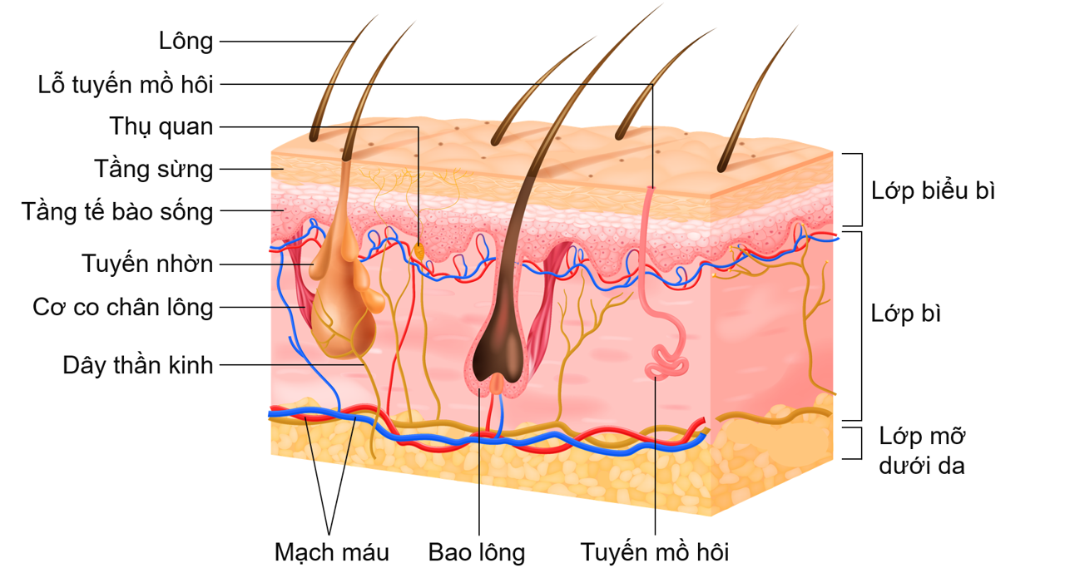

Hình. Cấu trúc da

Slide 10
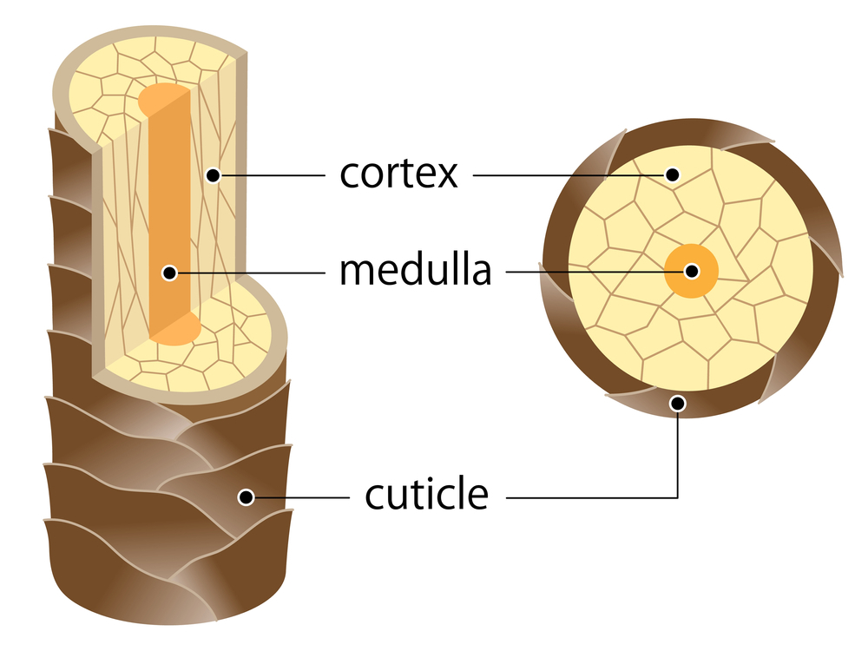
Lớp vỏ
Lớp tủy
Lớp biểu bì
Hình. Cấu trúc tóc

Slide 11
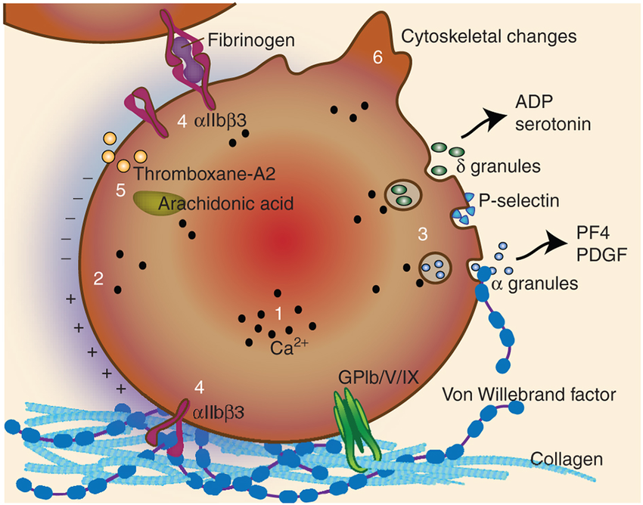
Hình. Cấu trúc tiểu cầu

Slide 12
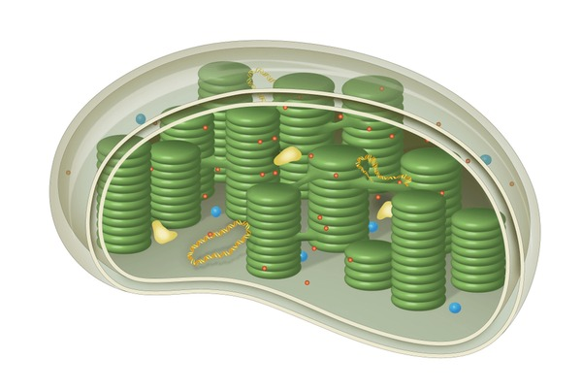
Màng ngoài
Màng trong
Thylakoid
DNA
Stroma
Ribosome
Hình. Cấu trúc lục lạp

Slide 13
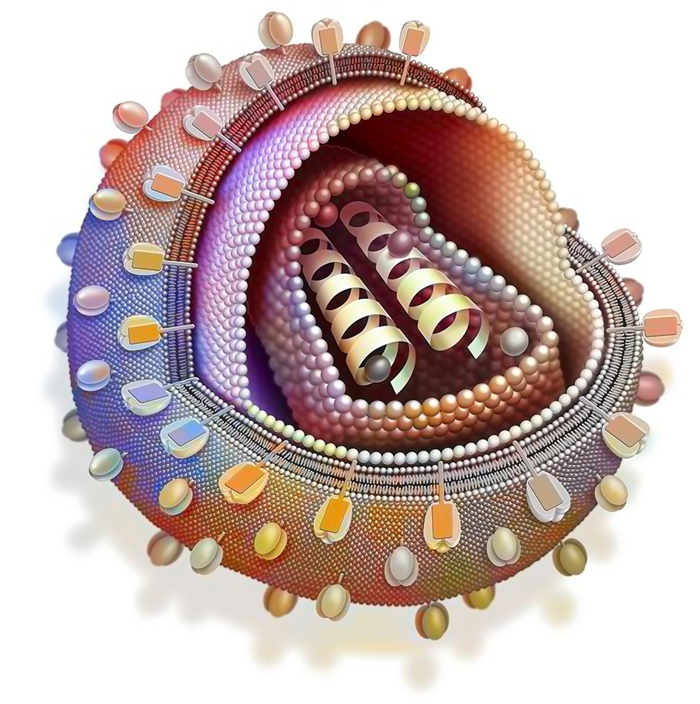
Gai glycoprotein
Vỏ capsid
Vỏ ngoài
RNA sợi đơn
Hình. Cấu trúc virus HIV

Slide 14
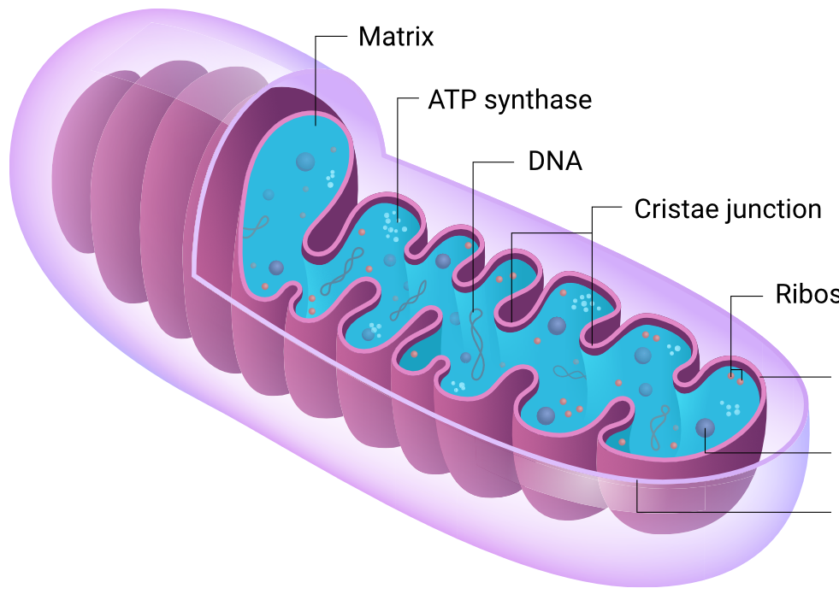
Chất nền
ATP
DNA
Mào
Ribosome
Màng trong
Hạt chất nền
Màng ngoài
Hình. Cấu trúc ti thể

Slide 15
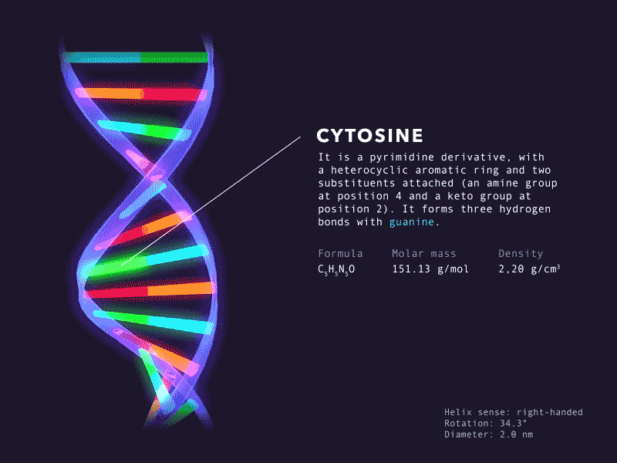
PHẦN II
DEOXYRIBONUCLEIC ACID (DNA)
Cấu trúc phân tử DNA
Chức năng của phân tử DNA
Khái niệm gene

Slide 16
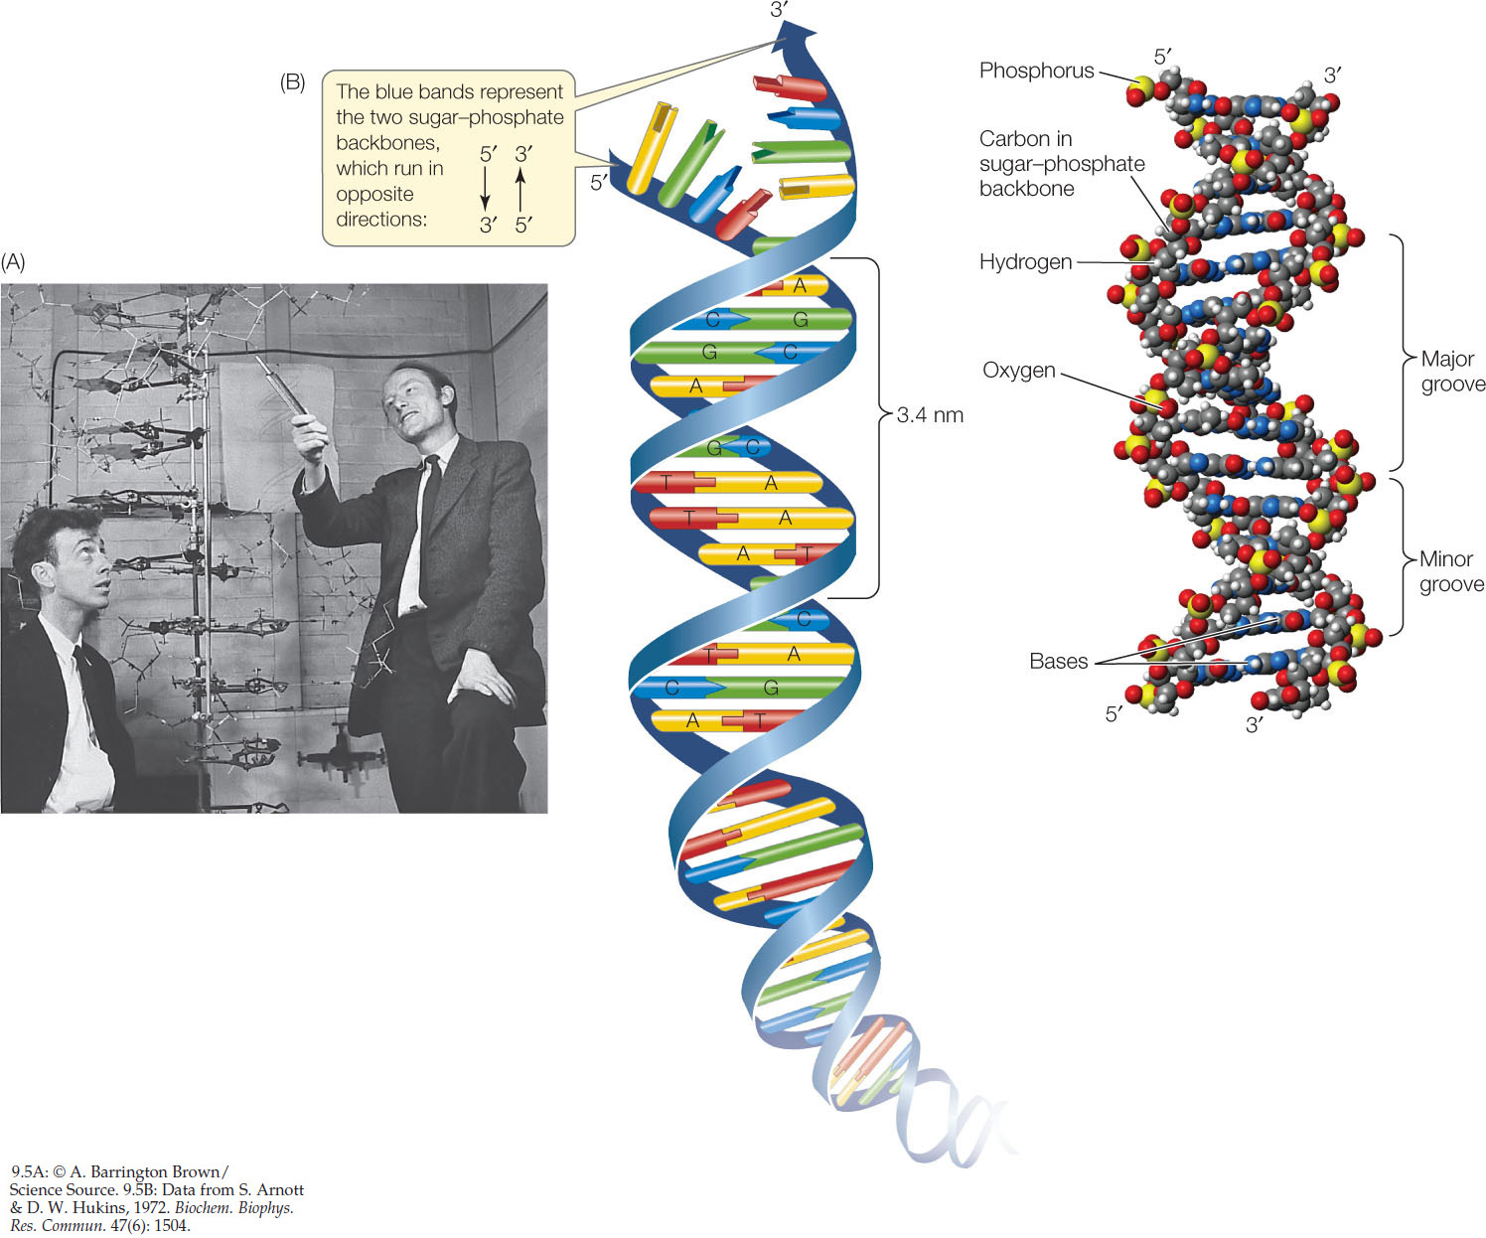
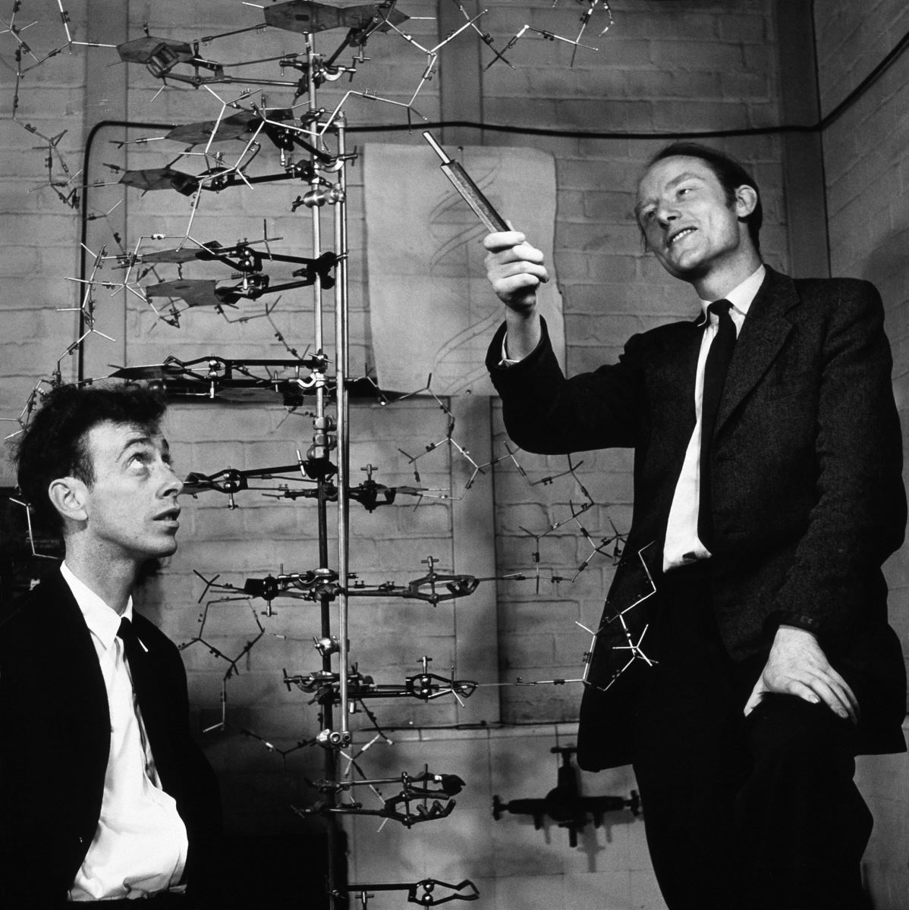
1. CẤU TRÚC PHÂN TỬ DNA
Phosphorus
Các dải màu xanh tượng trưng cho hai trục đường
phosphate, chạy theo hướng ngược nhau:
Carbon trong đường phosphate
Hydrogen
Oxygen
Rảnh chính
Rảnh phụ
Base
Năm 1953, James Watson và Francis Crick công bố mô hình cấu trúc không gian của phân tử ADN.

Slide 17
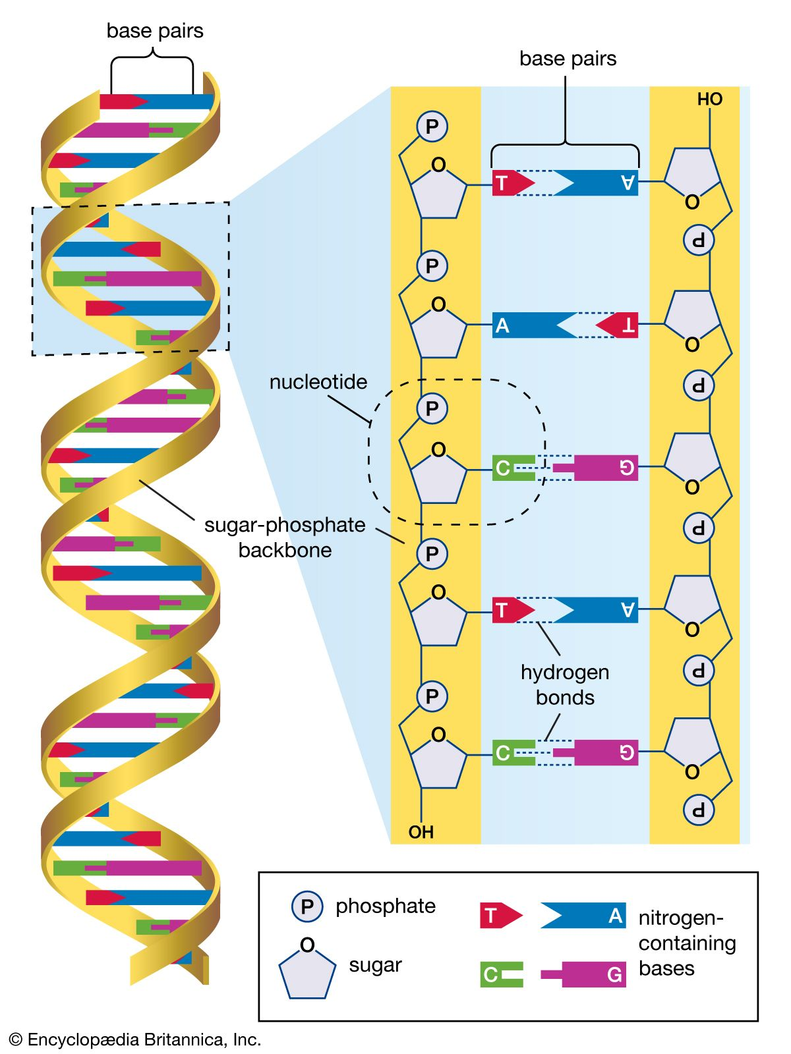
II. DEOXYRIBONUCLEIC ACID (DNA
* Đặc điểm:
- Đại phân tử.
- Có kích thước lớn.
- Khối lượng lớn: hàng triệu, hàng chục triệu đơn vị carbon.
- Cấu tạo theo nguyên tắc đa phân: đơn phân là nucleotide.

Slide 18
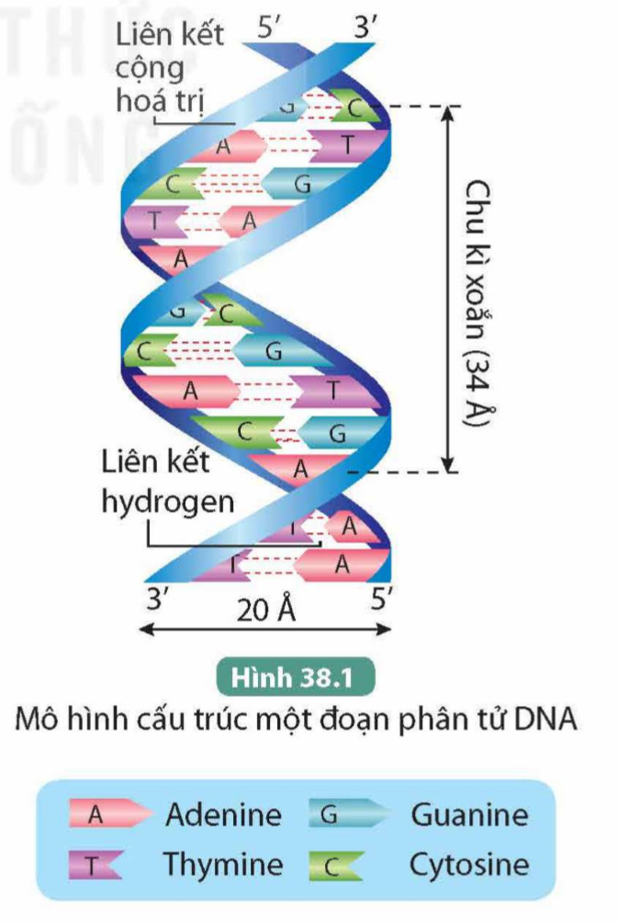
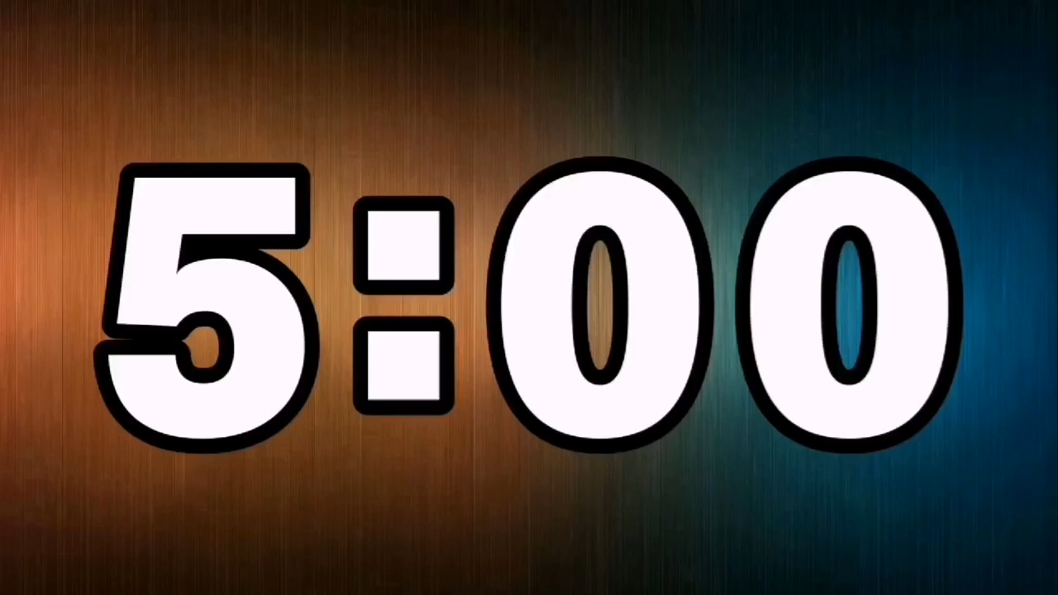

HOẠT ĐỘNG NHÓM
Chia nhóm: 4 HS/nhóm
Thời gian hoạt động: 5 phút
Nội dung:

Slide 19

II. DEOXYRIBONUCLEIC ACID (DNA
Quan sát Hình, thực hiện các yêu cầu sau:
1. Mô tả cấu trúc phân tử DNA. Cấu trúc đó được hình thành và ổn định nhờ yếu tố nào?
Trả lời
Cấu trúc phân tử DNA:
- DNA có cấu trúc xoắn kép gồm 2 mạch polynucleotide song song, ngược chiều, xoắn quanh một trục tưởng tượng từ trái qua phải (xoắn phải).
- Trên mỗi mạch, các nucleotide liên kết với nhau bằng liên kết cộng hóa trị, tạo thành chuỗi polynucleotide theo chiều từ 5’ tới 3’.

Slide 20
II. DEOXYRIBONUCLEIC ACID (DNA
Quan sát Hình, thực hiện các yêu cầu sau:
1. Mô tả cấu trúc phân tử DNA. Cấu trúc đó được hình thành và ổn định nhờ yếu tố nào?
Trả lời
Cấu trúc phân tử DNA:
- Giữa hai mạch đơn, các nucleotide liên kết với nhau bằng liên kết hydrogen theo nguyên tắc bổ sung (A của mạch này liên kết với T của mạch kia, G của mạch này liên kết với C của mạch kia hoặc ngược lại) tạo thành cặp nucleotide.
- DNA xoắn có tính chu kì, mỗi chu kì xoắn dài 34 Å tương ứng với 10 cặp nucleotide, đường kính vòng xoắn là 20 Å.

Slide 21
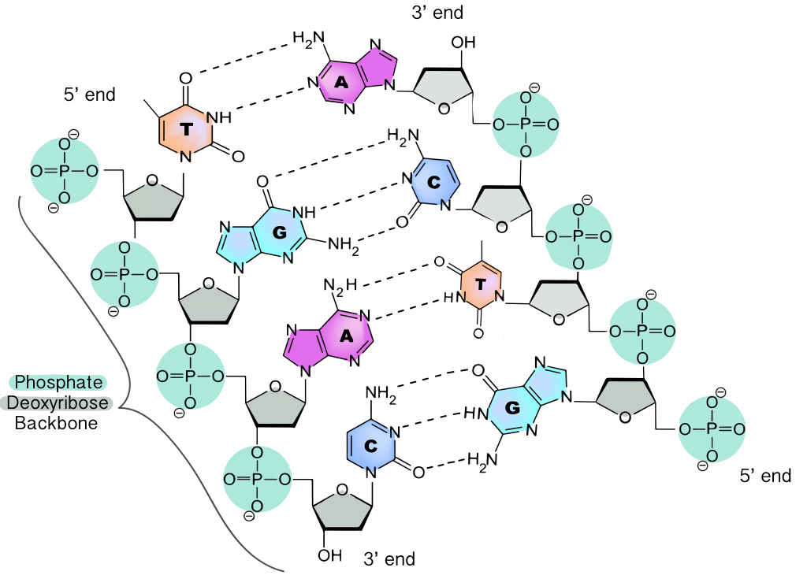

Slide 22
II. DEOXYRIBONUCLEIC ACID (DNA
Quan sát Hình, thực hiện các yêu cầu sau:
2. Gọi tên các đơn phân cấu tạo nên phân tử DNA.
Trả lời
- Các đơn phân cấu tạo nên phân tử DNA bao gồm: Adenine (A), Thymine (T), Guanine (G), Cytosine (C).

Slide 23
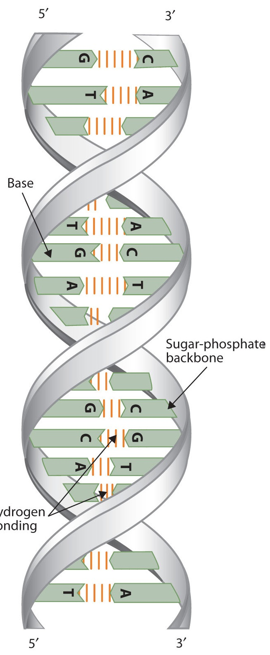
Base
Liên kết cộng hóa trị
Chu kì xoắn
Đọc thông tin trên để thực hiện các yêu cầu sau:
1. Kích thước của mỗi cặp nucleotide là bao nhiêu Å?
2. Các nucleotide trong mỗi cặp liên kết bổ sung với nhau bằng bao nhiêu liên kết hydrogen?
Xương sống đường phosphate
Liên kết hydrogen
Kích thước của mỗi cặp nucleotide là 3,4 Å.

Slide 24
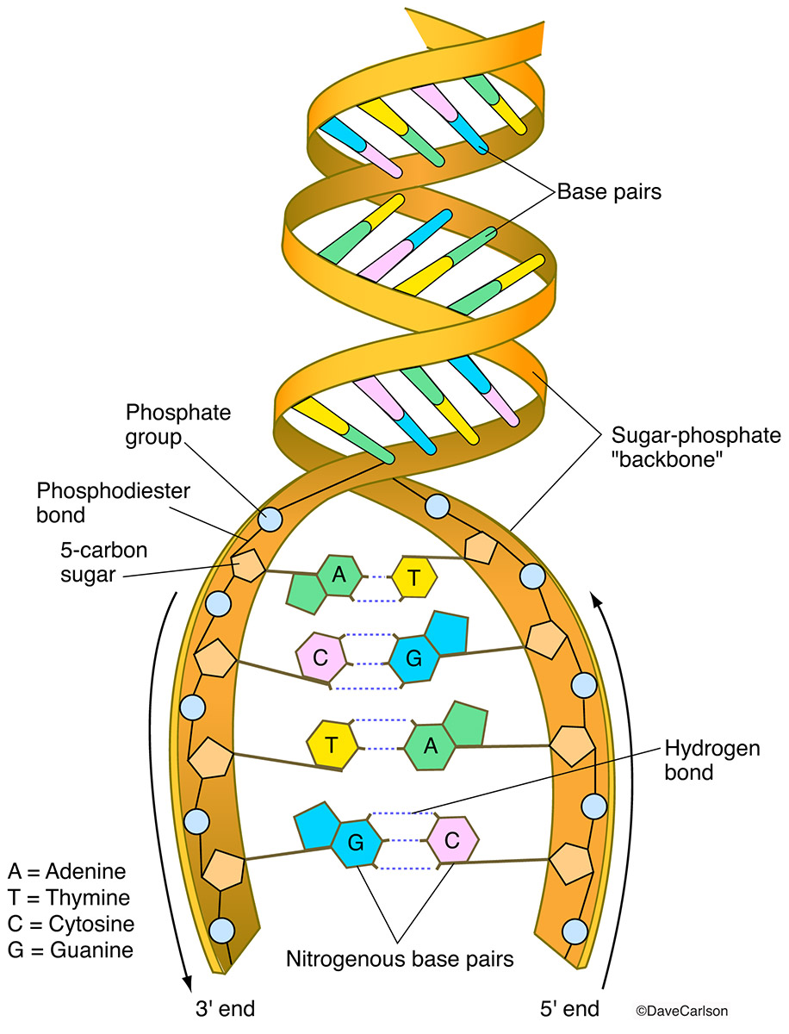
II. DEOXYRIBONUCLEIC ACID (DNA
Trong phân tử ADN:
- Liên kết dọc: trên một mạch đơn các nu liên kết với nhau bằng liên kết hóa trị.
- Giữa hai mạch các nucleotide liên kết với nhau bằng liên kết hydrogen tạo thành các cặp:
▪ A liên kết với T bằng 2 liên kết hydrogen.
▪ G liên kết với C bằng 3 liên kết hydrogen.
Cặp base
Xương sống đường phosphate
Nhóm phosphate
Liên kết phosphodiester
Đường 5 carbon
Liên kết hydrogen
Cặp base nitrogen

Slide 25
3. Trình tự các nucleotide trên một đoạn của DNA như sau:
...A-T-G-C-T-G-A-T-C-A-C-G-T...
Hãy xác định trình tự các nucleotide trên mạch bổ sung với mạch đó.
Trả lời
Với trình tự mạch gốc là
…A-T-G-C-T-G-A-T-C-A-C-G-T…
thì trình tự trên mạch bổ sung của nó lần lượt là:
…T-A-C-G-A-C-T-A-G-T-G-C-A…

Slide 26
2. CHỨC NĂNG PHÂN TỬ DNA
- DNA có chức năng lưu giữ, bảo quản và truyền đạt thông tin di truyền.
? 1. Những đặc điểm nào của phân tử DNA đảm bảo cho nó thực hiện chức năng lưu giữ, bảo quản và truyền đạt thông tin di truyền?

Slide 27
2. CHỨC NĂNG PHÂN TỬ DNA
? 1. Những đặc điểm nào của phân tử DNA đảm bảo cho nó thực hiện chức năng lưu giữ, bảo quản và truyền đạt thông tin di truyền?
+ DNA cấu tạo từ đơn phân là các nucleotide, trình tự sắp xếp các nucleotide là thông tin di truyền quy định những phân tử hữu cơ cần thiết.
+ Các nucleotide trong mạch DNA liên kết với nhau bằng liên kết cộng hóa trị giúp mạch DNA được duy trì ổn định.
+ DNA có khả năng tự nhân đôi giúp truyền đạt thông tin di truyền qua các thế hệ tế bào, cơ thể.

Slide 28
2.CHỨC NĂNG PHÂN TỬ DNA
? 2. Con sinh ra có nhiều đặc điểm giống bố mẹ là nhờ chức năng nào của phân tử DNA?
Trả lời
Con sinh ra có nhiều đặc điểm giống bố mẹ là nhờ gene quy định đặc điểm được truyền đạt từ bố mẹ cho con thông qua quá trình tái bản DNA.

Slide 29
3. KHÁI NIỆM GENE
● Ở cơ thể sinh vật, mỗi phân tử DNA có chứa vài trăm đến hàng nghìn gene. Mỗi gene quy định một sản phẩm xác định là phân tử RNA hoặc chuỗi polypeptide.
● Mỗi gene thường có từ 600 đến 1 500 cặp nucleotide có trình tự xác định.
● Tế bào của mỗi loài chứa nhiều gene, ví dụ: vi khuẩn E. coli có khoảng 4 400 gene, ruồi giấm khoảng 14 000 gene, ở người có khoảng 21 300 gene.
?
Đọc đoạn thông tin trên, hãy nêu khái niệm về gene?
Trả lời
֎ Khái niệm gene: Gene là một đoạn của phân tử DNA mang thông tin mã hóa cho một sản phẩm xác định là RNA hoặc chuỗi polypeptide.

Slide 30

KHÁI NIỆM GENE
Câu hỏi: Những hiểu biết về gene là cơ sở cho những ứng dụng trong chọn giống, y học và kĩ thuật di truyền. Nêu những thành tựu về ứng dụng công nghệ gene trong cuộc sống mà em biết.
Trả lời
– Trong nông nghiệp, công nghệ gene cho nhiều kết quả to lớn với những sinh vật biến đổi gene: ngô, đậu nành, củ cải đường, khoai tây, cà chua, bí đao, dầu, gạo vàng,...

Slide 31
KHÁI NIỆM GENE
Câu hỏi: Những hiểu biết về gene là cơ sở cho những ứng dụng trong chọn giống, y học và kĩ thuật di truyền. Nêu những thành tựu về ứng dụng công nghệ gene trong cuộc sống mà em biết.
Trả lời
Nhờ được chọn lọc gene, những thực phẩm biến đổi gene thường có năng suất cao, hàm lượng chất dinh dưỡng nhiều,...

Slide 32


KHÁI NIỆM GENE
Câu hỏi: Những hiểu biết về gene là cơ sở cho những ứng dụng trong chọn giống, y học và kĩ thuật di truyền. Nêu những thành tựu về ứng dụng công nghệ gene trong cuộc sống mà em biết.
Trả lời
– Trong y khoa, công nghệ gene đóng một vai trò quan trọng: công cụ chẩn đoán, sản xuất thuốc điều trị và vaccine phòng bệnh,...

Slide 33
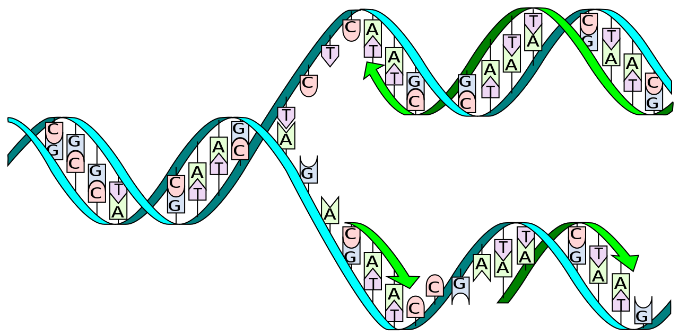

  4.TÍNH ĐA DẠNG VÀ ĐẶC TRƯNG
1. Giải thích vì sao chỉ từ bốn loại nucleotide tạo ra được sự đa dạng của phân tử DNA.
2. Phương pháp phân tích DNA đem lại những ứng dụng gì trong thực tiễn? Cơ sở của các ứng dụng đó là gì?

Slide 34
  TÍNH ĐA DẠNG VÀ ĐẶC TRƯNG
1. Giải thích vì sao chỉ từ bốn loại nucleotide tạo ra được sự đa dạng của phân tử DNA.
Trả lời
+ Các phân tử DNA khác nhau bởi số lượng, thành phần và trình tự sắp xếp các nucleotide.
+ Trình tự sắp xếp các nucleotide trong phân tử DNA đặc trưng cho từng loài, cá thể.

Slide 35
  TÍNH ĐA DẠNG VÀ ĐẶC TRƯNG
2. Phương pháp phân tích DNA đem lại những ứng dụng gì trong thực tiễn? Cơ sở của các ứng dụng đó là gì?
Trả lời
- Ứng dụng của phương pháp phân tích DNA:
+ So sánh, đối chiếu các mẫu DNA để xác định quan hệ huyết thống, danh tính của những thi thể không còn nguyên vẹn, truy tìm tội phạm hay nghiên cứu phát sinh chủng loại sinh vật.
+ Phân tích DNA để dự đoán nguy cơ mắc các bệnh di truyền và điều trị y tế.
- Cơ sở của các ứng dụng đó là tính đặc trưng của DNA (DNA đặc trưng cho loài, thậm trí từng cá thể).

Slide 36
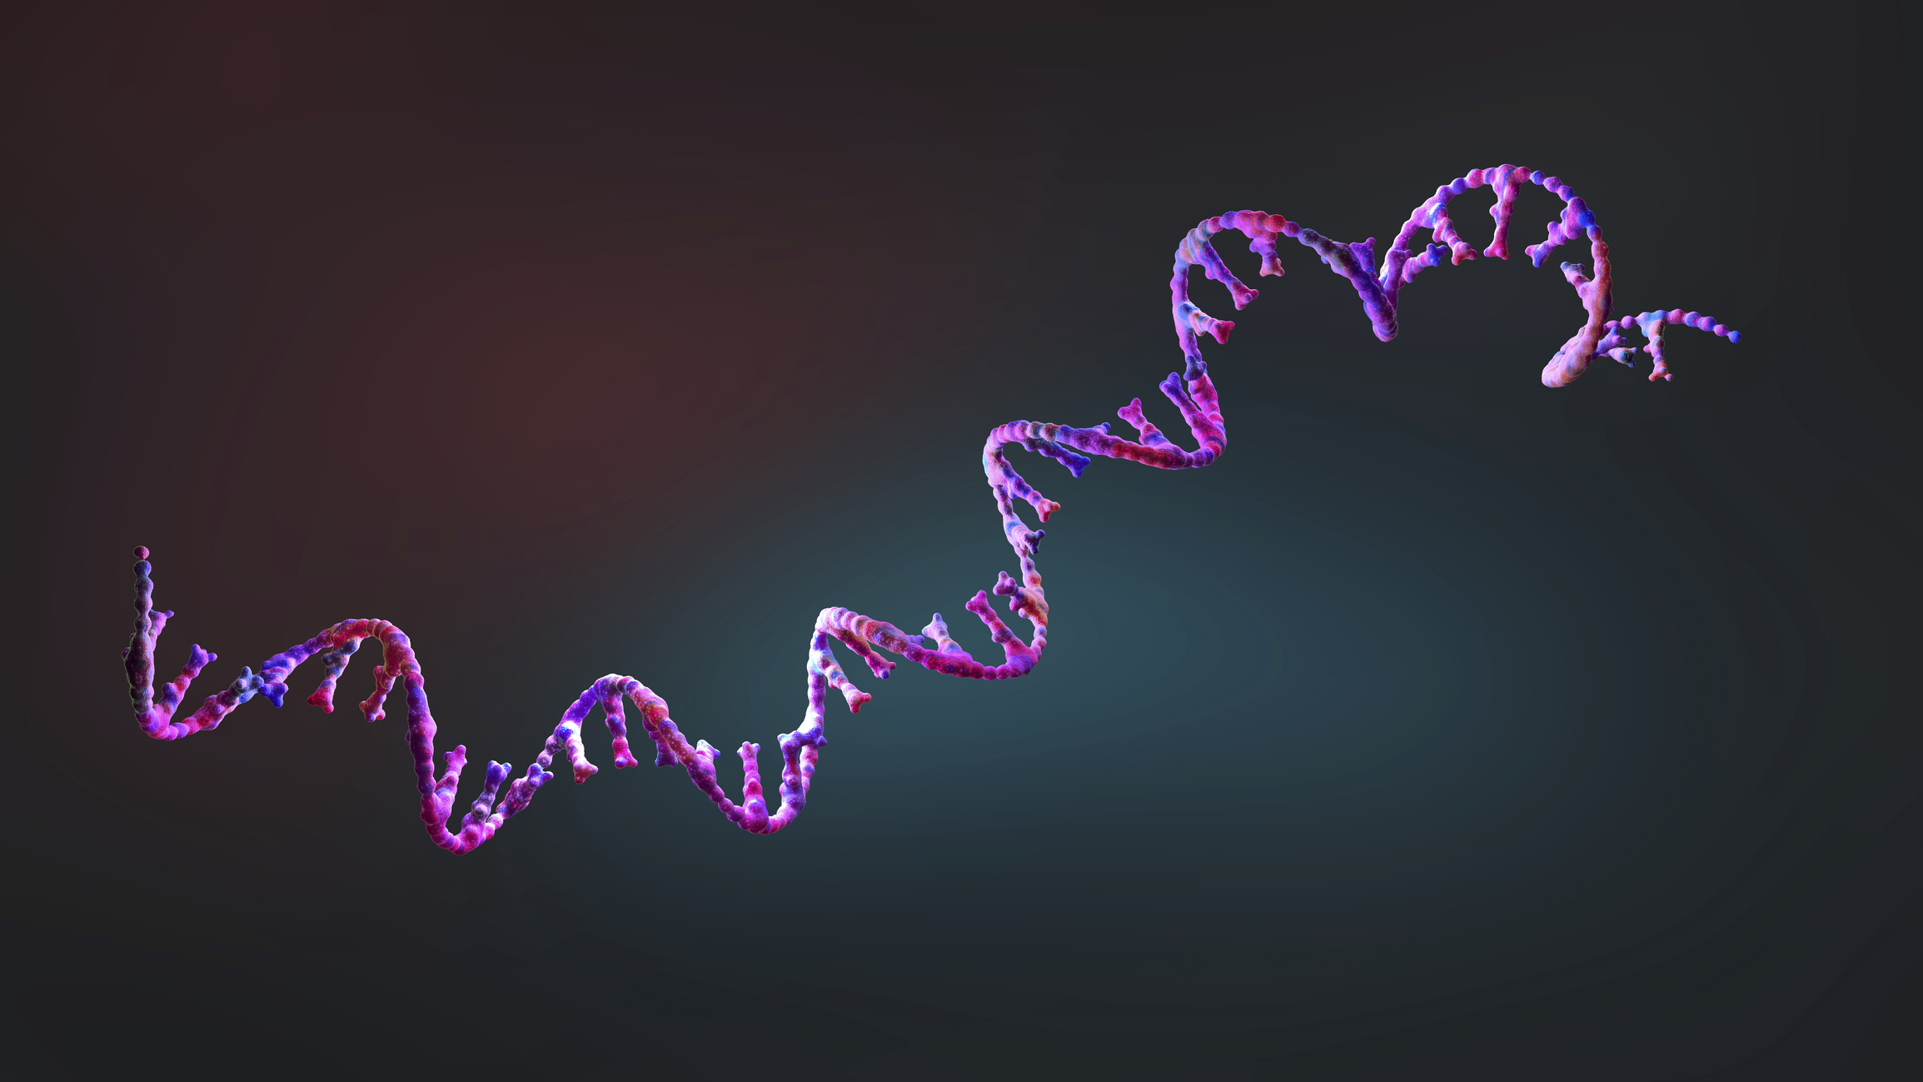
PHẦN III
II. DEOXYRIBONUCLEIC ACID (DNA
RIBONUCLEIC ACID (RNA)

Slide 37
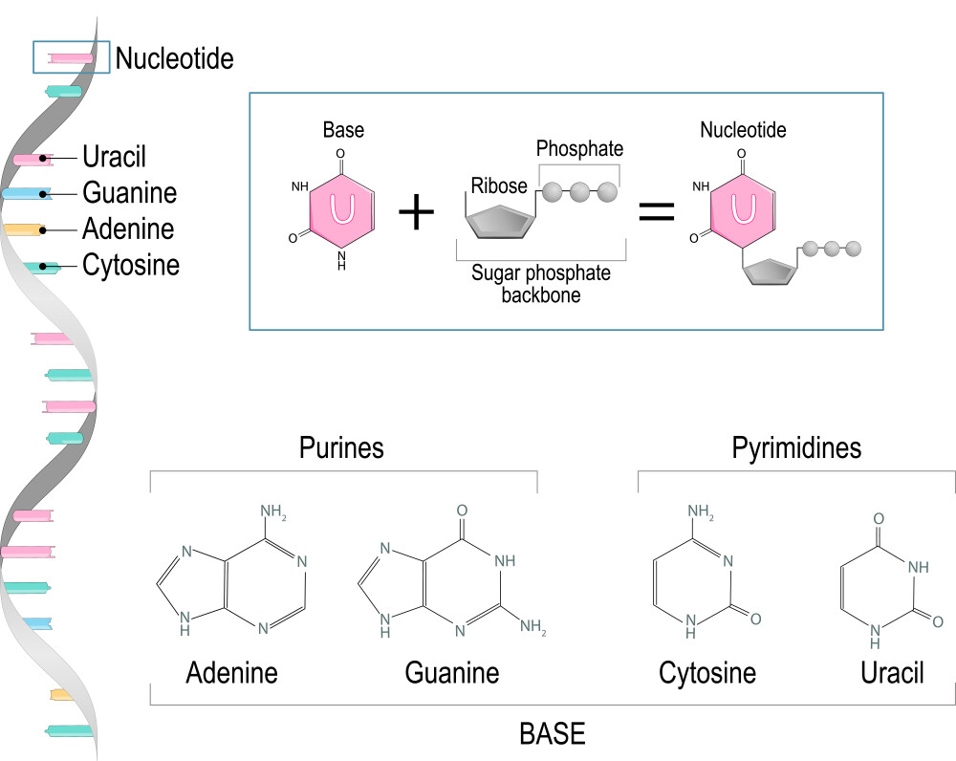
  1. CẤU TRÚC PHÂN TỬ RNA
Dựa vào kiến thức đã học và quan sát hình, thực hiện các yêu cầu sau:
1. Mô tả cấu trúc của phân tử RNA.
Trả lời
- RNA có cấu tạo đa phân, đơn phân là bốn loại nucleotide: A, U, C, G.
- RNA có cấu trúc một mạch: Các đơn phân liên kết với nhau bằng liên kết cộng hóa trị tạo thành mạch RNA (chuỗi polypeptide).

Slide 38
  CẤU TRÚC PHÂN TỬ RNA
Dựa vào kiến thức đã học và quan sát hình, thực hiện các yêu cầu sau:
2. Dự đoán trong tế bào, RNA được tổng hợp từ cấu trúc nào?
Trả lời
RNA có cấu trúc một mạch có trình tự các nucleotide bổ sung với các nucleotide trên DNA, do đó RNA được hình thành từ DNA.

Slide 39
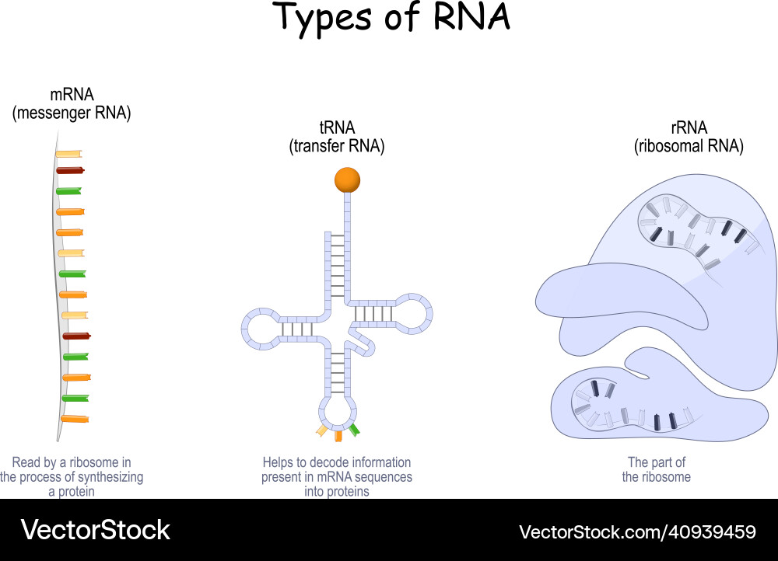
  2. CÁC LOẠI RNA TRONG TẾ BÀO
mRNA
tRNA
rRNA
Tuỳ theo cấu trúc và chức năng, RNA được chia thành các loại khác nhau, trong đó có RNA thông tin (mRNA), RNA vận chuyển (tRNA) và RNA ribosome (rRNA)

Slide 40

  CÁC LOẠI RNA TRONG TẾ BÀO
mRNA
tRNA
rRNA
Phân biệt các loại RNA dựa vào chức năng.

Slide 41
  CÁC LOẠI RNA TRONG TẾ BÀO
Các loại
Chức năng | mRNA: truyền đạt thông tin di truyền từ nhân ra tế bào chất, làm khuôn cho quá trình tổng hợp chuỗi polypeptide (dịch mã). | tRNA: vận chuyển amino acid tự do đến nơi tổng hợp chuỗi polypeptide. | rRNA: là thành phần chủ yếu cấu tạo nên ribosome - nơi tổng hợp chuỗi polypeptide.

Slide 42
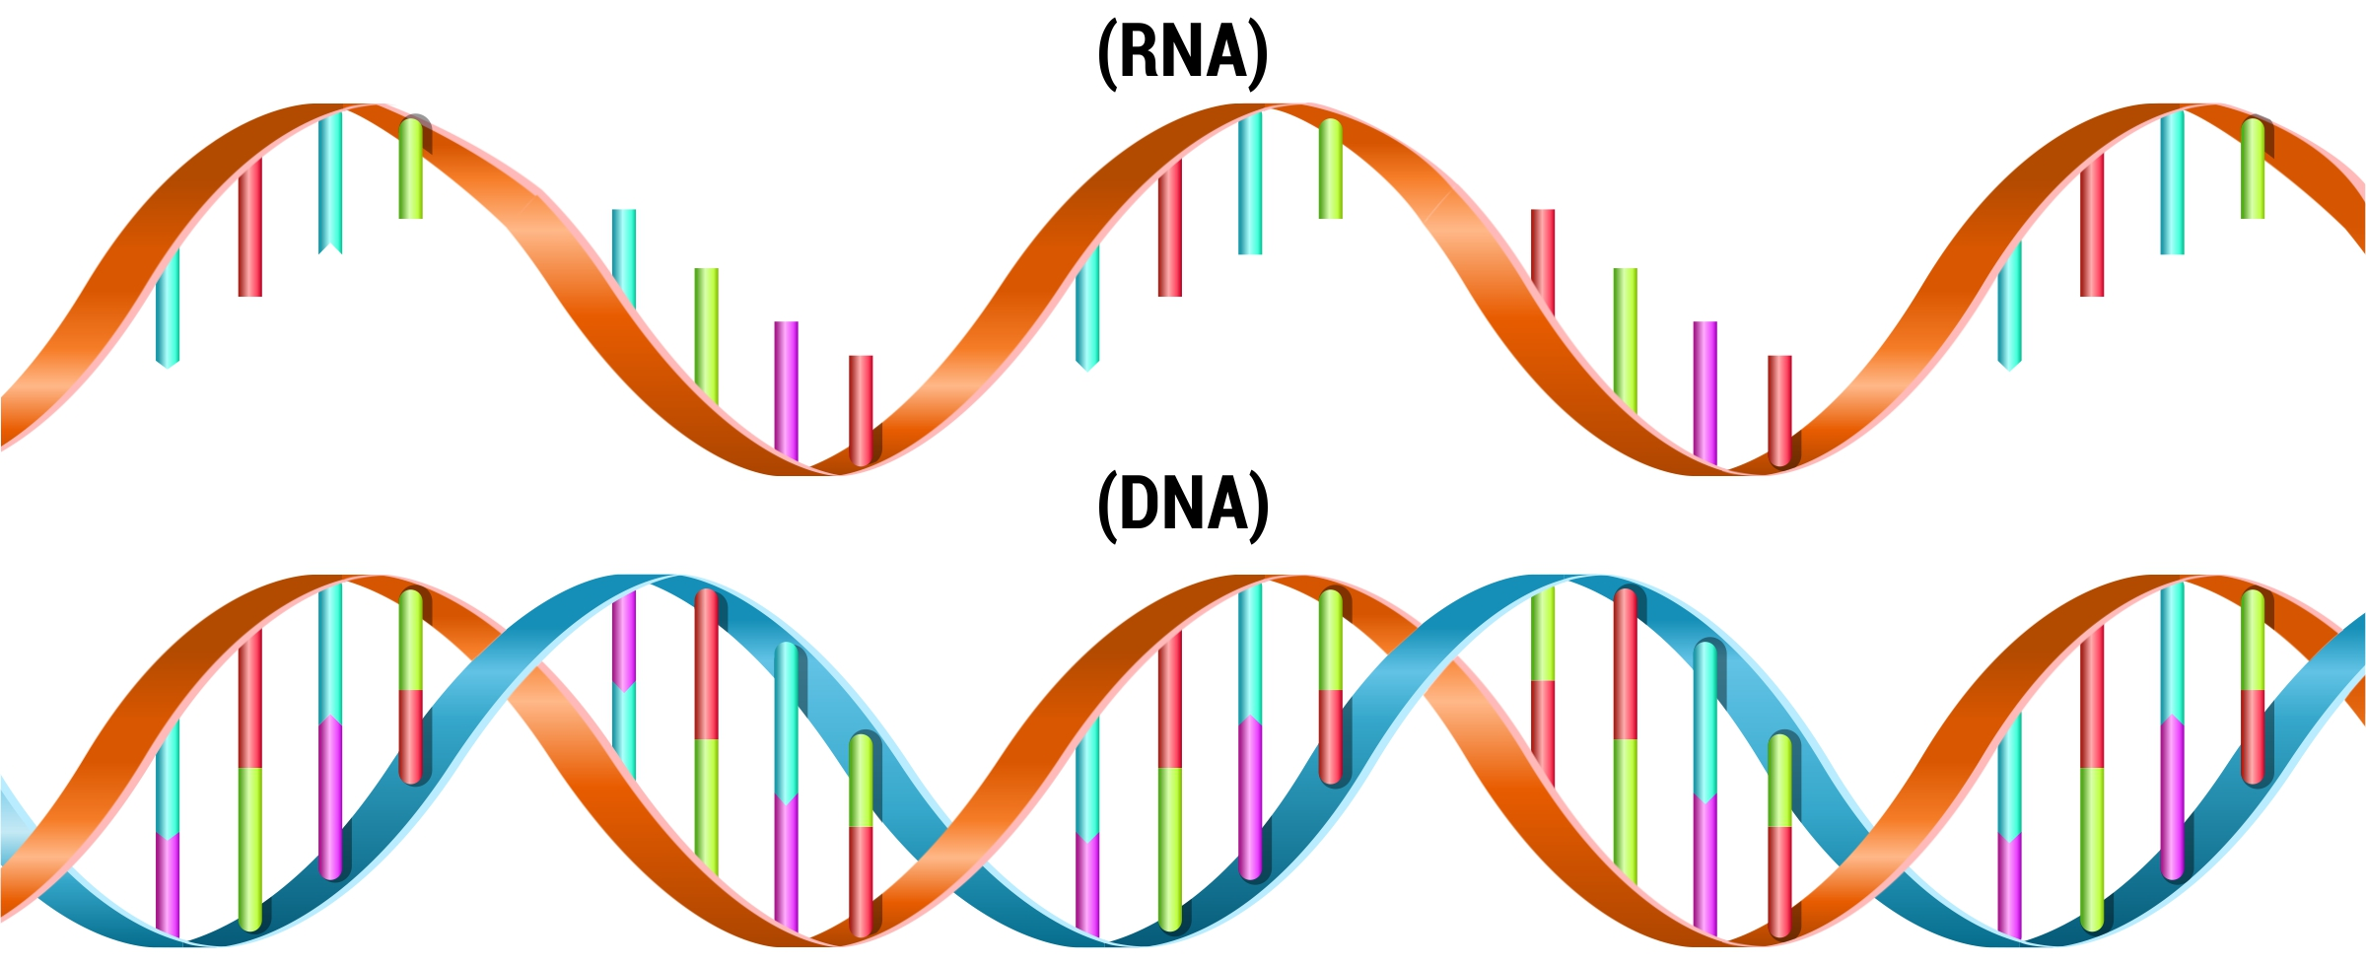

KIẾN THỨC CỐT LÕI
Nucleic acid là những đại phân tử sinh học, cấu tạo đa phân với đơn phân là nucleotide. Nucleic acid gồm DNA và RNA.
DNA cấu tạo từ bốn loại đơn phân A, T, G, C; có cấu trúc xoắn kép gồm hai mạch polynucleotide song song nhờ các nucleotide giữa hai mạch liên kết hydrogen theo nguyên tắc bổ sung. DNA rất đa dạng và đặc trưng bởi số lượng, thành phần và trình tự sắp xếp các nucleotide. DNA có chức năng lưu giữ, bảo quản và truyền đạt thông tin di truyền.
RNA có cấu trúc một mạch, cấu tạo từ bốn loại đơn phân A, U, G, C. Ba loại RNA khác nhau về cấu trúc và chức năng.
Gene là một đoạn của phân tử DNA có chức năng di truyền xác định.

Slide 43

CÂU HỎI ÔN TẬP KIẾN THỨC
Chọn 1 trong các phương án A, B, C hoặc D

Slide 44
Câu 1: Nguyên tắc bổ sung trong cấu trúc của DNA dẫn đến hệ quả
A. A = C, G = T.
B. A + T = G + C.
C. A + G = T + C.
D. A + C + T = C + T + G.
Câu 2: Nếu trên một mạch đơn của phân tử DNA có trật tự là: – A – T – G – C – A –
Trật tự của đoạn mạch bổ sung tại vị trí đó là
A. – T – A – C – G – T –.
B. – T – A – C – A – T –.
C. – A - T – G – C – A –.
D. – A – C – G – T – A –.

Slide 45
Câu 3: Một gene có 480 adenine và 3120 liên kết hydrogen. Số lượng nucleotide là
A. 1200.
B. 2400.
C. 3600.
D. 3120.
Câu 4: Một gene có chiều dài 3570 Å. Hãy tính số chu kì xoắn của gene.
A. 210.
B. 119.
C. 105.
D. 238.

Slide 46
Câu 5: Một đoạn gene có chiều dài 4080Å, A/G = 2/3. Số liên kết hydrogen là
A. 3120.
B. 6240.
C. 3000.
D. 3600
Câu 6: Xác định tỉ lệ phần trăm nucleotide loại A trong phân tử DNA,
biết DNA có G = 31,25%.
A. 31,25%.
B. 12,5%.
C. 18,75%.
D. 25%.

Slide 47
Câu 7: Nhận xét nào sau đây đúng khi nói về đặc điểm cấu tạo của phân tử RNA?
A. Cấu tạo 2 mạch xoắn song song.
B. Cấu tạo bằng 2 mạch thẳng.
C. Kích thước và khối lượng nhỏ hơn so với phân tử DNA.
D. Gồm có 4 loại đơn phân là A, T, G, C.
Câu 8: Loại nucleotide có ở RNA và không có ở DNA là:
A. Adenine.
B. Thymine.
C. Cytosine.
D. Uracil.

Slide 48
Câu 9: Loại RNA nào dưới đây có vai trò truyền đạt thông tin quy định cấu trúc của protein cần tổng hợp?
A. tRNA.
B. mRNA.
C. rRNA.
D. Không có RNA nào.
Câu 10: Chức năng của tRNA là
A. truyền thông tin về cấu trúc protein đến ribosome.
B. vận chuyển amino acid cho quá trình tổng hợp protein.
C. tham gia cấu tạo nhân của tế bào.
D. tham gia cấu tạo màng tế bào.

Slide 49
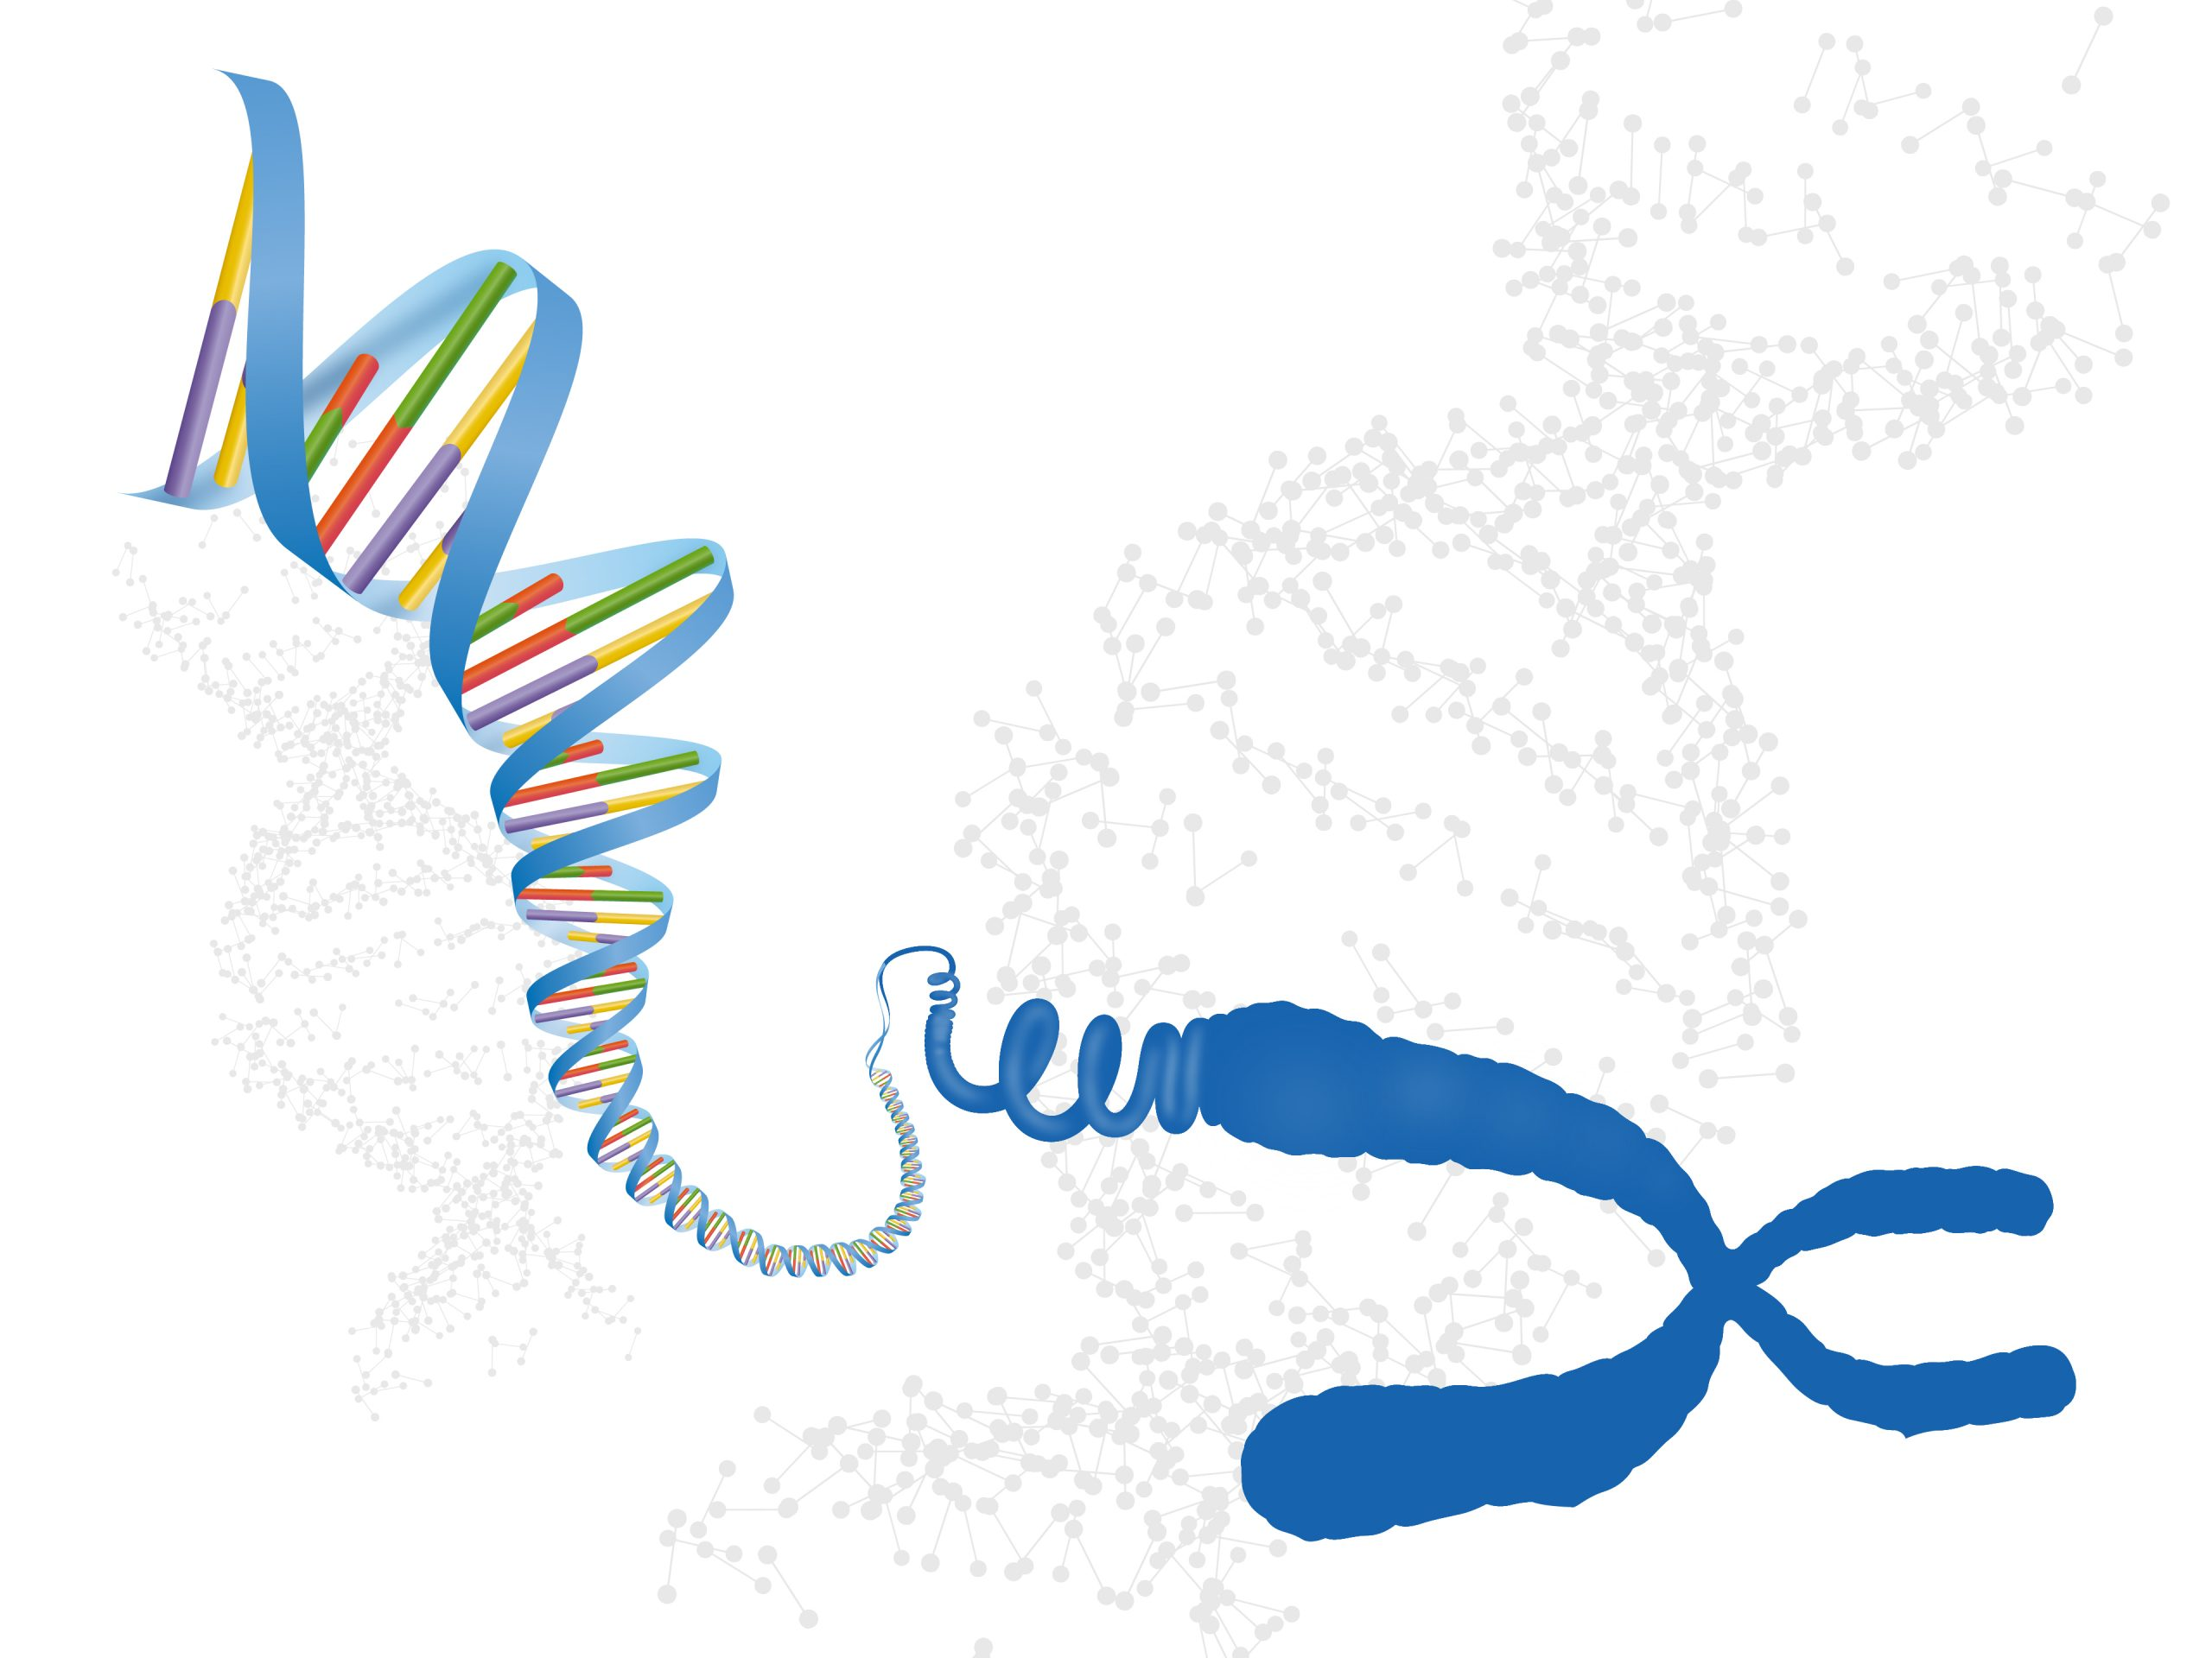


KẾT THÚC
CẢM ƠN CÁC EM ĐÃ THEO DÕI BÀI HỌC
Khoa học tự nhiên 9

